Slide 1
XR Tactical Training Solutions
CORPORATE PRESENTATION 2026
沉浸式戰術模擬訓練解決方案
Notes:
封面：使用 BXR_COVER 版型。主視覺可替換為核可的 A 或 B 角色主視覺，人物維持在右側 1/3。

Slide 2
Police training
02
警政特勤訓練

Slide 3
Three things live drills cannot give you
03 · WHY SIMULATION
01
02
03
Repeatability
Measurability
Safety
同一情境可重複演練，不受場地與天候限制。
每位隊員的位置、時間與決策都被記錄。
高風險情境在虛擬環境中演練，零實彈風險。

Slide 4
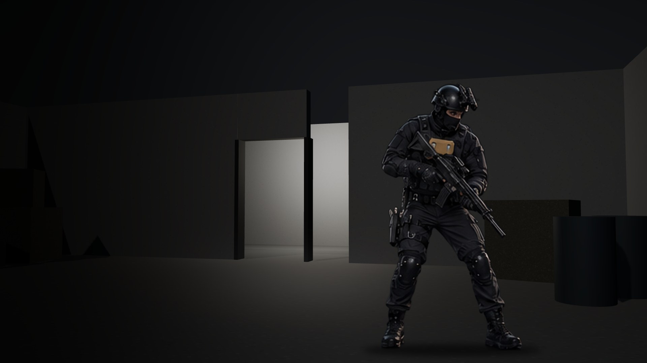
Train the scenario you can't stage
POLICE BOX · LAW ENFORCEMENT
實體場地加入虛擬情境角色（MR）
教官即時切換任務腳本
自動記錄每位學員的決策時間
情境數 [00] 同時學員 [00]

Slide 5
Battlefield simulation
SUT BOX · MILITARY TRAINING
Digital terrain — 依任務區域生成數位地形，支援晝夜與天候。
Squad tracking — 小隊位置、視線與通訊即時記錄。
Scenario library — [00] 套標準情境，教官可即時編輯。

Slide 6
Decision time per session (sample data)
04 · RESULTS
樣本數據示意，正式簡報請替換為經確認的實際數據。
[00]%
平均決策時間（樣本）

Slide 7
One platform, five sectors
05 · SECTOR IDENTITY
ARMY 陸軍
NAVY 海軍
AIR FORCE 空軍
FIRE & RESCUE 消防
POLICE 警察
SUT BOX
Maritime Sim
UAV Systems
Rescue Sim
POLICE BOX
#596B42
#105A75
#4B75AA
#C2410C
#323B6E
領域色只用於標籤、細線、圖表系列與 ≤30% 色塊；Logo、CTA、Reality Line 永遠使用 BxR Red #D02753。領域色為通用聯想色，非任何國家官方識別色。

Slide 8
Turn every drill into real.
全球動力科技股份有限公司 · bigxreality.com

